Slide 1
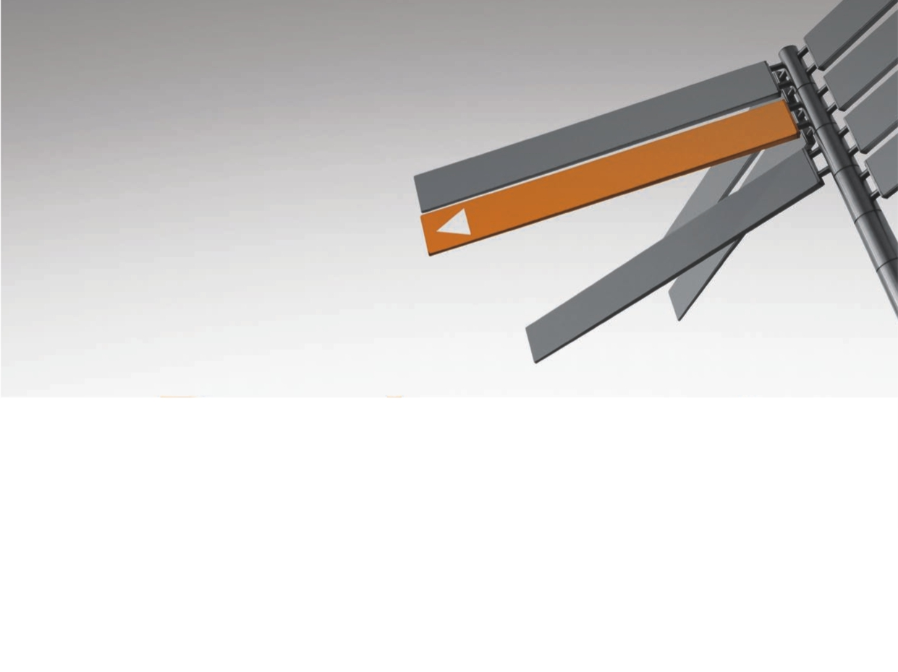

360° zpětná vazba
Workshop

Slide 2

Co si řekneme
Co je zpětná vazba a jak ji podávat a přijímat?
Na co je 360°zpětná vazba?
Jak probíhá hodnocení?
Jaké jsou výstupy celého projektu 360°zpětné vazby?

Slide 3
Rozvoj zaměstnanců
Zpětná vazba
Řízení se budoucností

Slide 4
Pozor, experiment!

Slide 5

Co vidíte? Dívá se jen jedna skupina.
Notes:
5

Slide 6
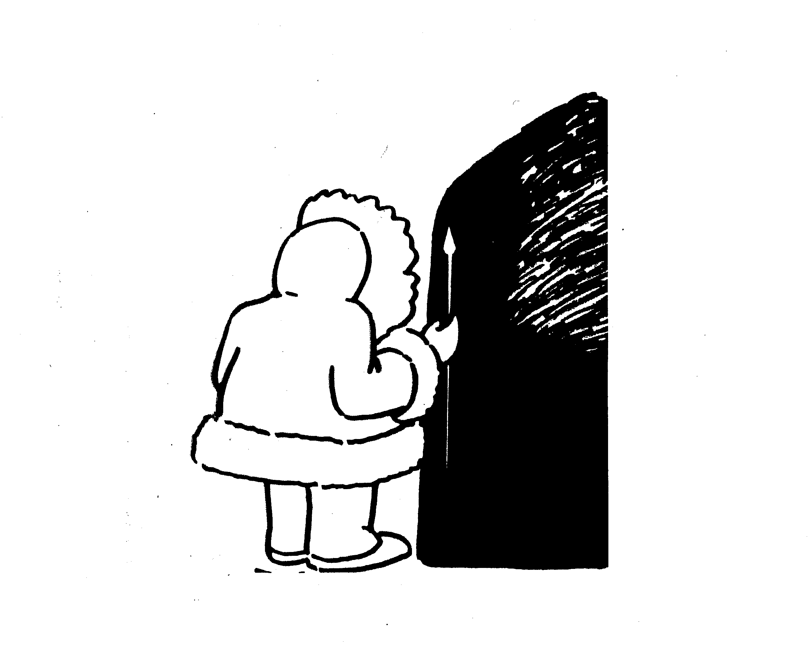
Co vidíte? Dívá se jen jedna skupina.
Notes:
6

Slide 7

Co vidíte? Dívají se obě skupiny.
Notes:
7

Slide 8
Co nám z toho vyplývá?
1.skupina
2.skupina
obě skupiny
Notes:
8

Slide 9

Kolik trojúhelníků vidíte?

Slide 10

Co je a co není zpětná vazba?
Nastavené zrcadlo - informace o tom, jak mě vidí druzí. Není to o tom, jaký jsem.
Slepecká hůl – zpětná informace o pohybu a směru, kterým se dál ubírat. Ne zobecněné hodnocení, ale popis konkrétních projevů chování.
Regulace procesu a zacílení rozvoje „za chodu“, ne až zpráva po té.
Notes:
Kde u nás by mohlo být více zpětné vazby?
Víte, že Tomáš Kalvín a Ignác z Loyoly byli velmi dobří feedbackeři a pomocí zpětné vazby rozvíjeli své řády? Víte, že existují jen dvě metody rozvoje a zpětná vazba je první z nich? Jak tedy poskytnout účinnou zpětnou vazbu, aniž chodím kolem horké kaše či dělám „sendvič“ a nejsem slonem v porcelánu?
10

Slide 11
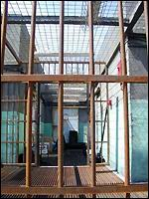


Proč potřebujeme dávat a dostávat zpětnou vazbu?
Uzavřený systém nepodporuje zpětnou vazbu a bez mnohostranné zpětné vazby je osobnost deformována.
Zimbardo
a Stanfordské „vězení“
Formule F1 vs. traktor
Čím výkonnější motor, výkonnější organismus či organizace, tím je třeba více zpětných vazeb.

Slide 12
Co je 360°zpětná vazba?
Koncentrovaná a vícezdrojová zpětná vazba.
V jednom čase, hodnotitelé z různých úhlů pohledu, dle jednotných kritérií a škály.
Informace o kvantitě (body) i kvalitě chování (slovní komentáře).
Impuls k okamžité regulaci chování „za chodu“.
Je zacílená kritérii a kompetencemi přímo ke kompetenčnímu modelu, cílům a hodnotám dané společnosti.
Notes:
12

Slide 13

Kdo je příjemcem zpětné vazby?
Ti, kteří mají zájem na svém rozvoji (vybraní manažeři).
Přínos 360°zpětné vazby pro příjemce:
Informace k rozvoji.
Podklad k hodnocení.
Impuls ke zlepšení komunikace.
Ocenění toho, co se povedlo.
Notes:
13

Slide 14





Kdo je poskytovatelem zpětné vazby?
Ti, kteří příjemce zpětné vazby dobře znají (vyrovnaně laskaví i přísní):
Příjemce sám sobě-Sebehodnocení
Nadřízení (přímý nadřízený)
Podřízení (nejméně 2-3)
Kolegové (nejméně 2-3)
příp. Ostatní (externí zákazníci, dodavatelé, kolegové z jiných oddělení apod.)
Nadřízený
Kolega
Sebehodnocení
Ostatní
Podřízený
Notes:
14

Slide 15
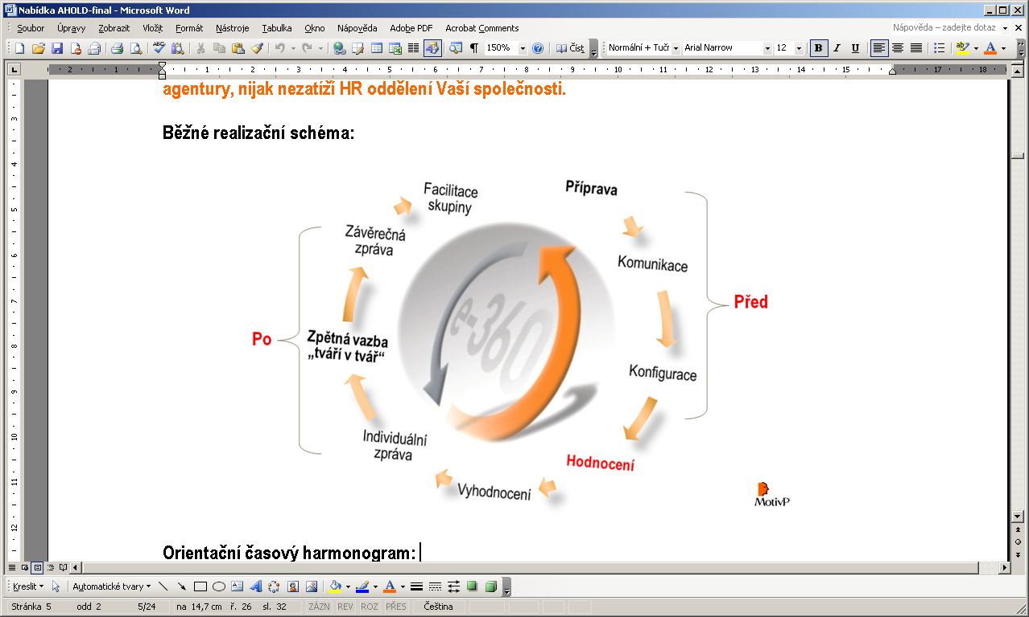
Jak je proces organizován?
Individuální zpráva nestojí na konci, ale na začátku projektu rozvoje.
Notes:
15

Slide 16
Jak poskytovat 360°zpětnou vazbu?
Vyplněním on-line dotazníku (30-60 minut, kódy pro vstup přijdou poštou, lze do něj vstupovat opakovaně, kdykoliv, odkudkoliv)
Bodovým hodnocením (dle předem dané škály) a slovními komentáři k daným kompetencím. Buďte v nich konkrétní, popisujte-nehodnoťte.
Hodnocení je anonymní, body jsou průměrovány, slovní komentáře jsou míchány, k datům má přístup jen externí agentura.

Slide 17
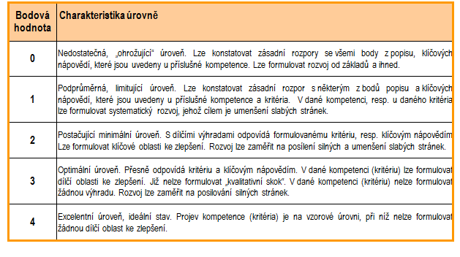
Škála
Notes:
17

Slide 18
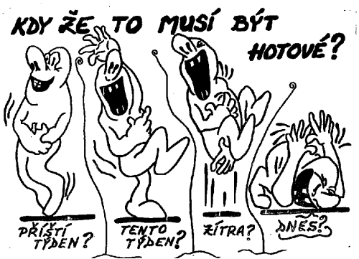
Další informace e-360° hodnocení?
www.e-360.cz

Slide 19
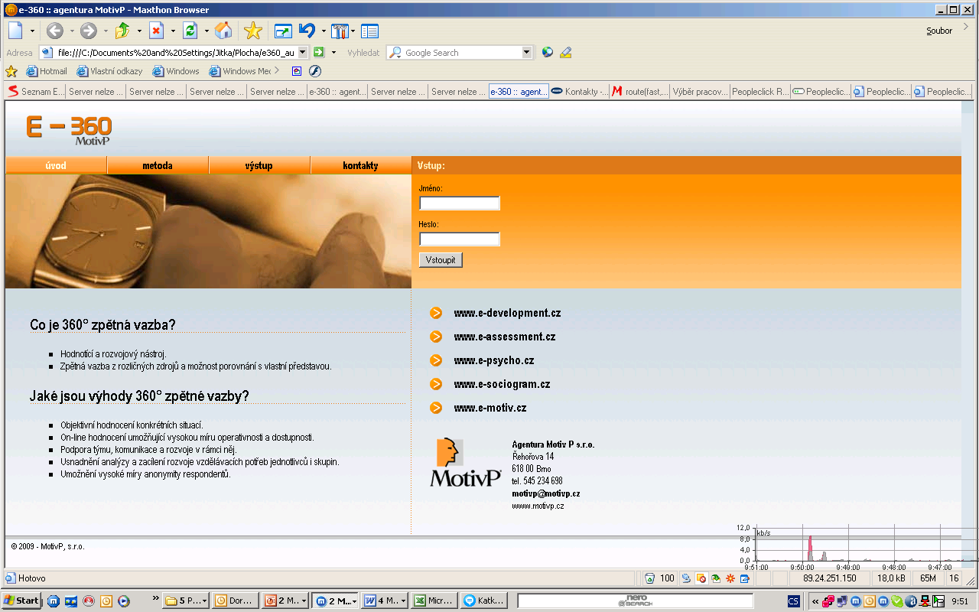
Aplikace – systém přihlašování
Notes:
19

Slide 20
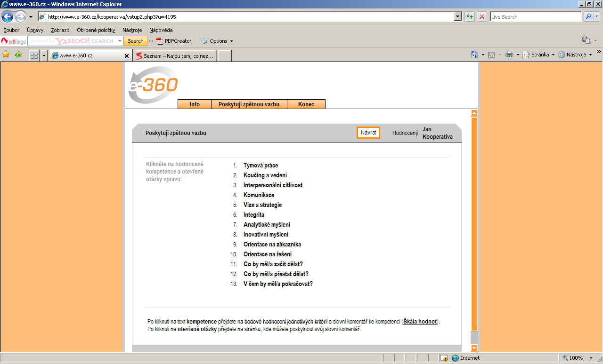
Aplikace – hodnocení
Notes:
20

Slide 21
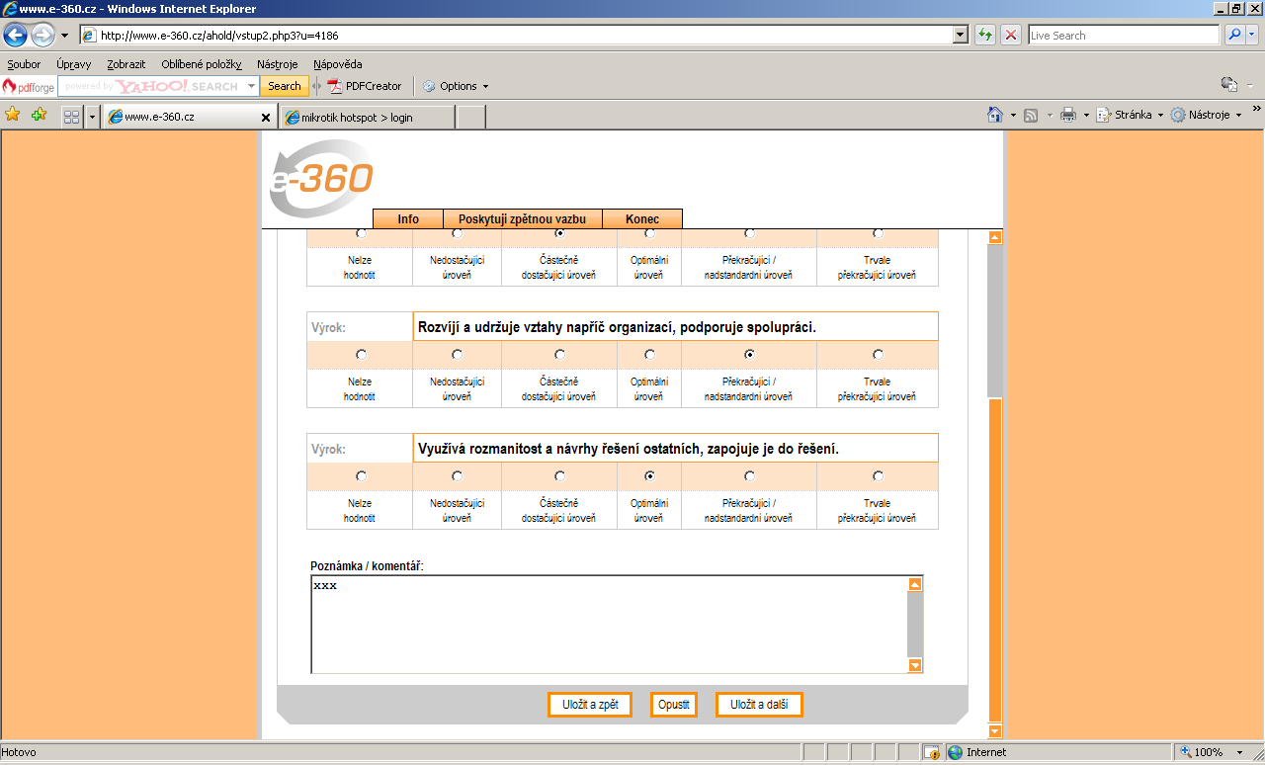
Aplikace – hodnocení
Notes:
21

Slide 22
Jaké rozpornosti se mohou vyskytnout?
Extrémní hodnocení
Protikladné slovní komentáře a bodová hodnocení
Velké rozdíly v použití škály a hodnocení jednotlivých skupin
Neprovedená hodnocení
Berte zpětnou vazbu s rezervou, jako informaci o pohledu jiných a zachovejte si nadhled.

Slide 23
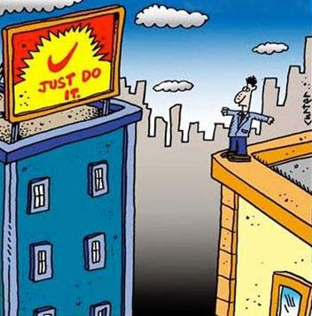
360°ZV je dárkem pro zaměstnance
Notes:
23

